Slide 1
CHỦ ĐỀ 3: TƯ THẾ VÀ KĨ NĂNG VẬN ĐỘNG CƠ BẢN
Bài 1: VẬN ĐỘNG CỦA ĐẦU, CỔ
GIÁO DỤC THỂ CHẤT LỚP 1

Slide 2
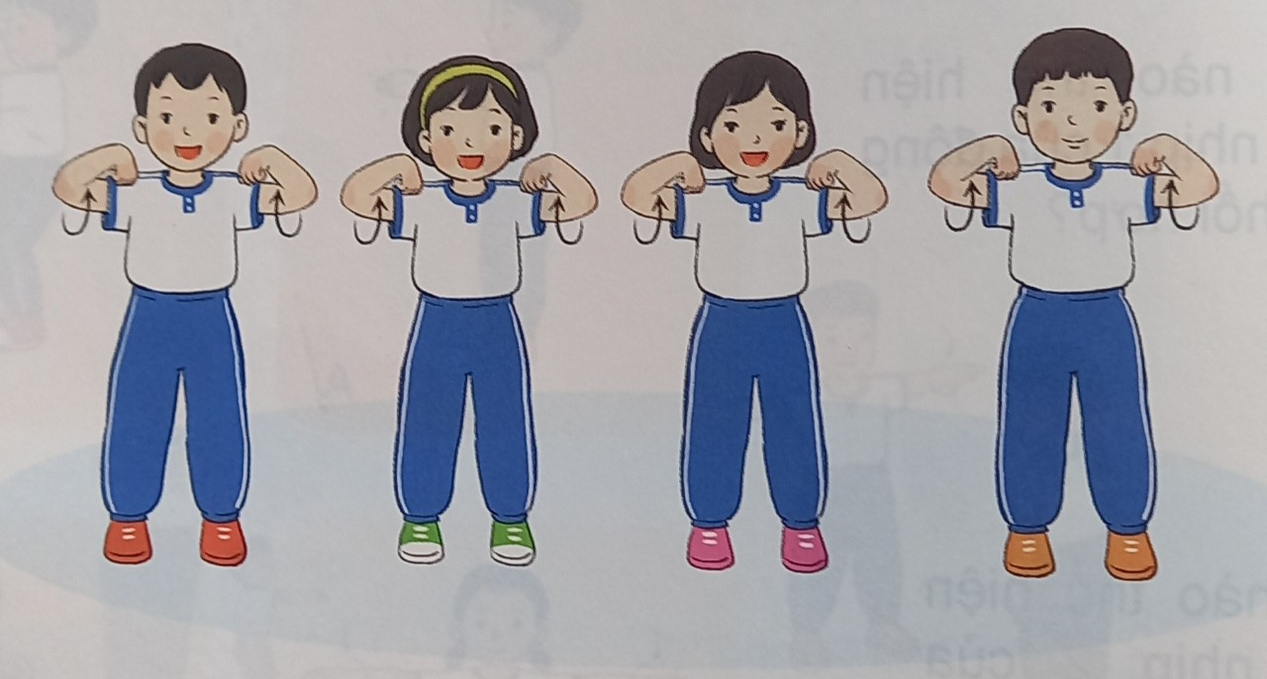
I. PHẦN MỞ ĐẦU
1. KHỞI ĐỘNG: Xoay các khớp cổ tay

Slide 3
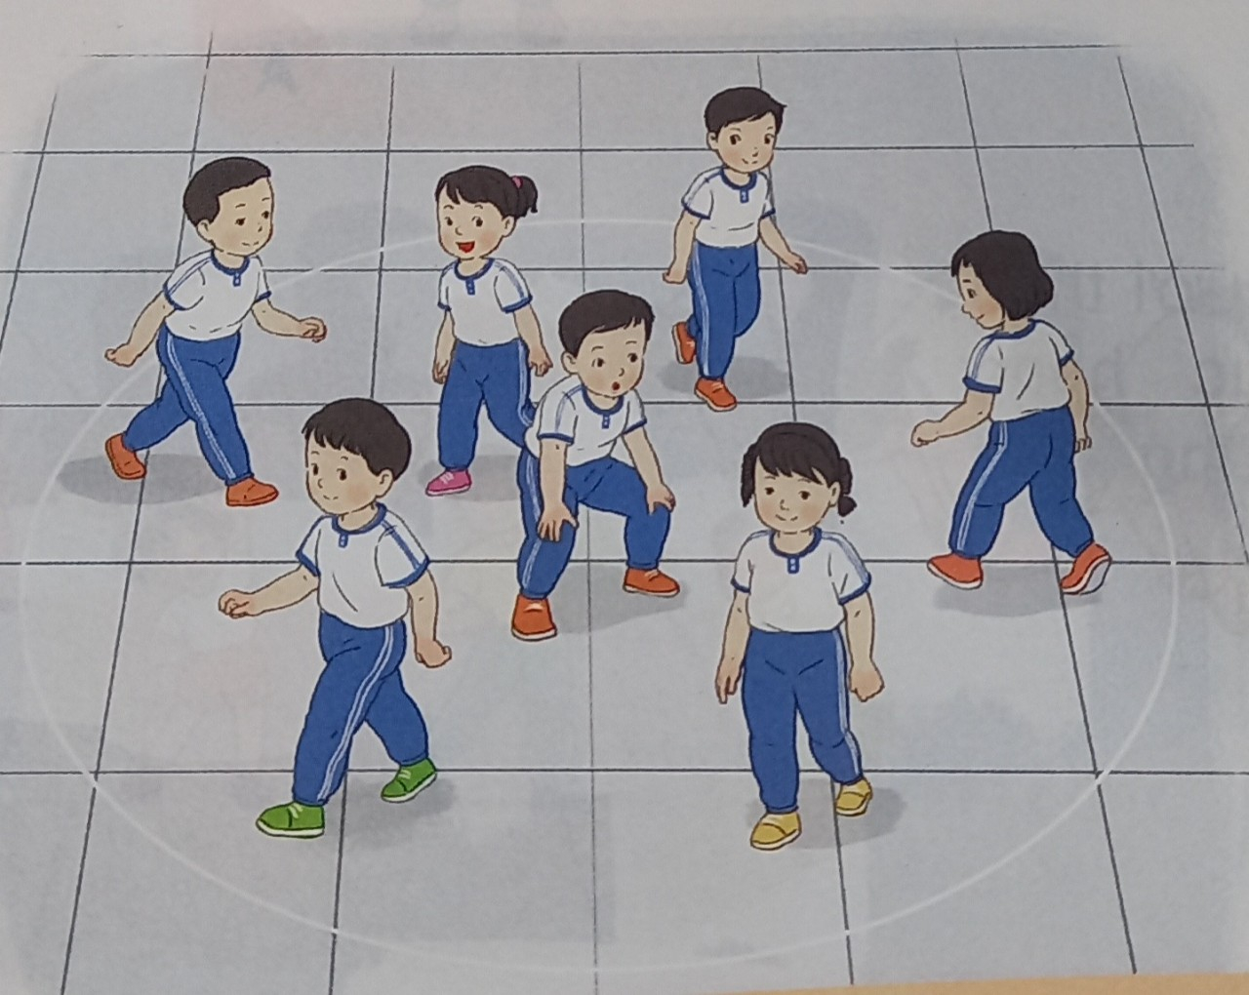
2. TRÒ CHƠI KHỞI ĐỘNG: Làm theo hiệu lệnh

Slide 4
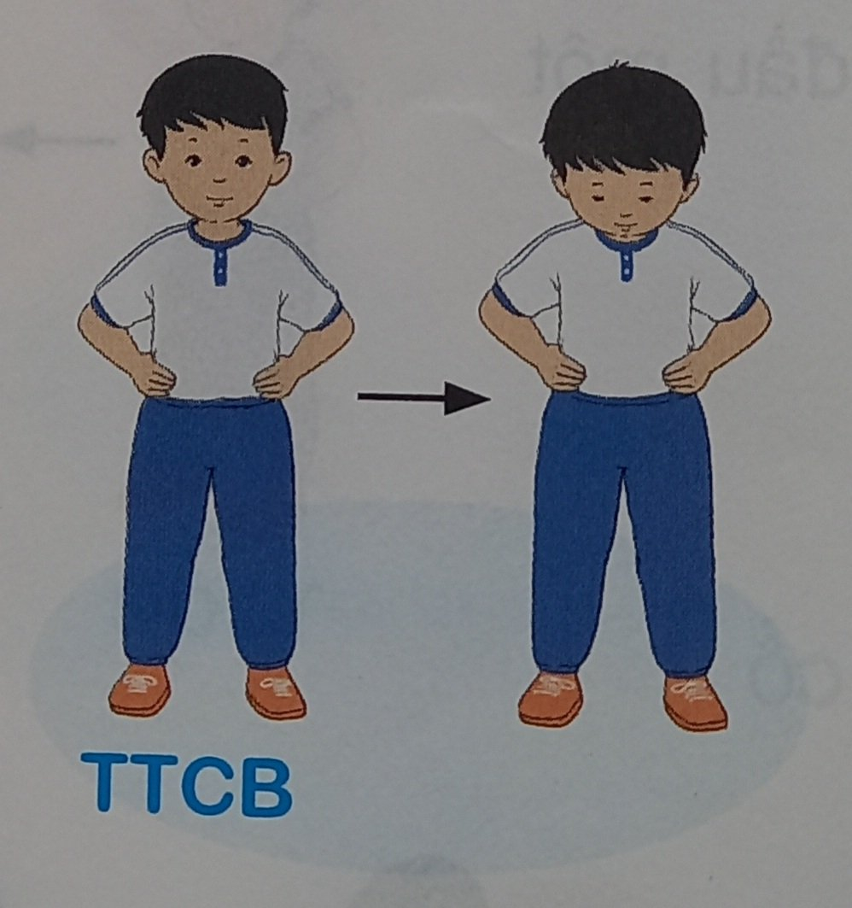
II. PHẦN CƠ BẢN
1. Động tác cúi đầu

Slide 5
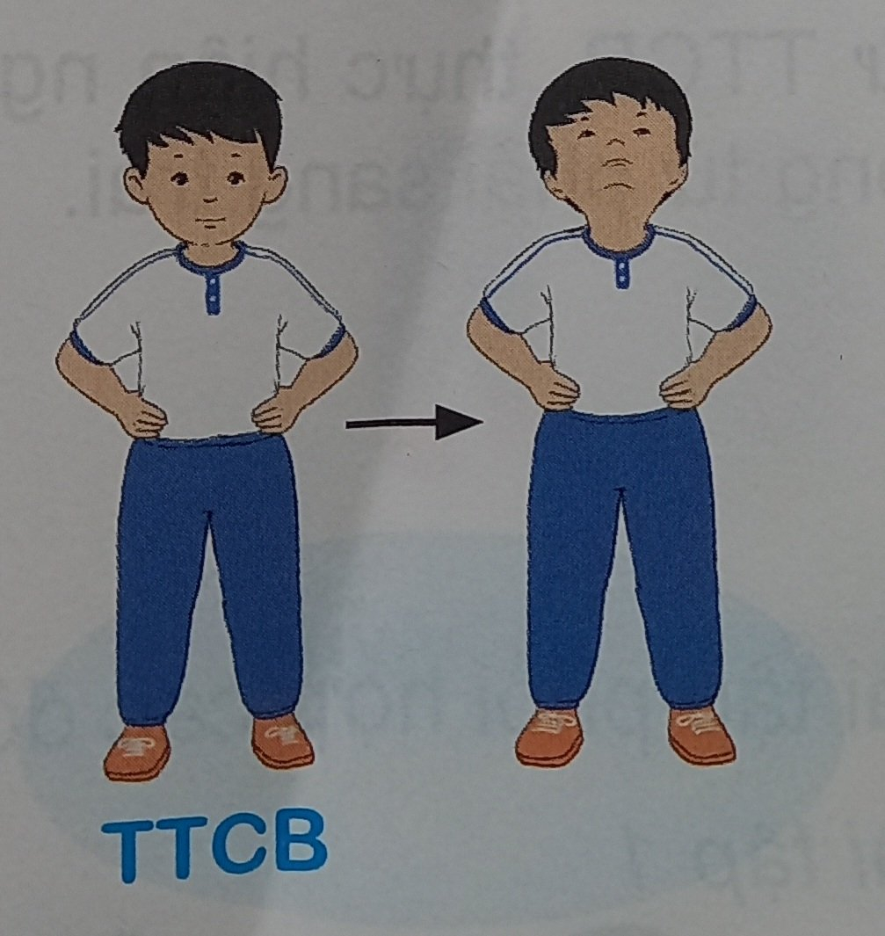
2. Động tác ngửa đầu

Slide 6
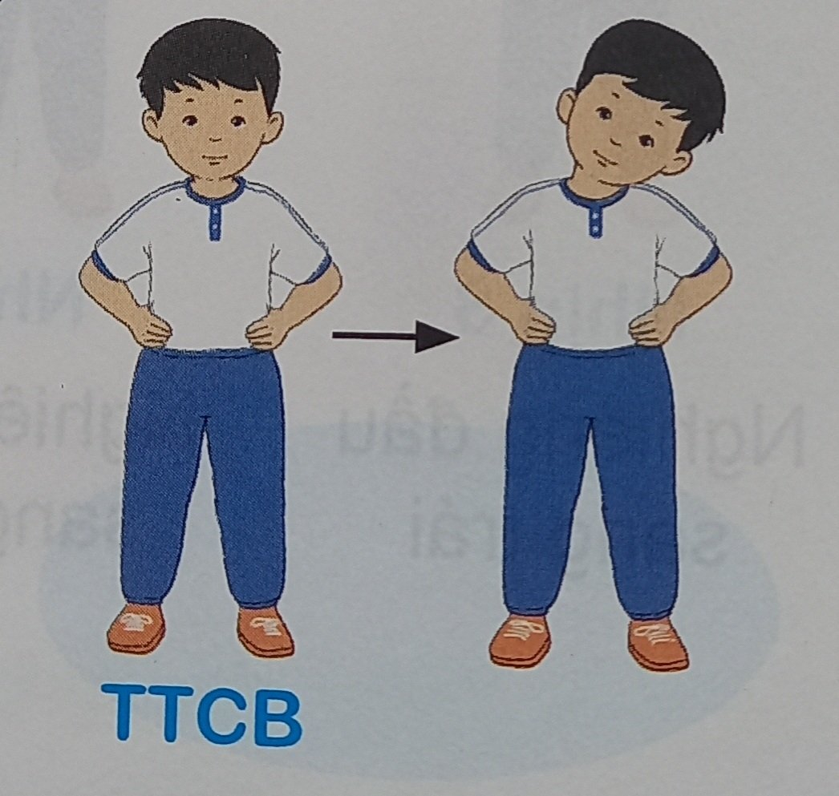
3. Động tác nghiêng đầu sang trái

Slide 7
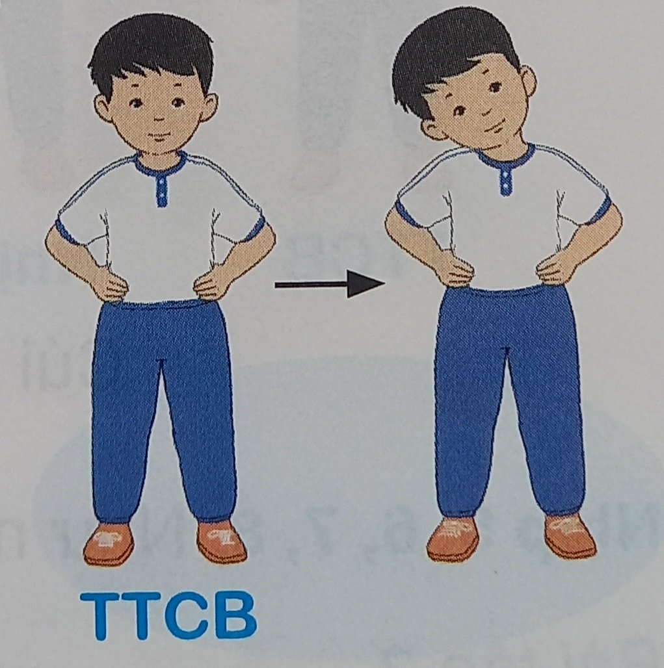
4. Động tác nghiêng đầu sang phải

Slide 8
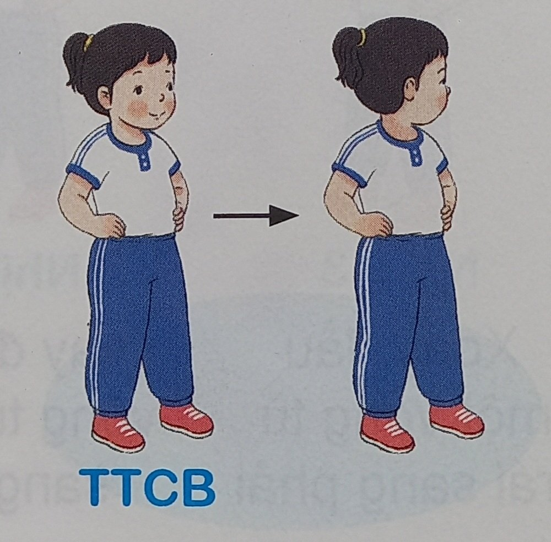
5. Động tác quay đầu sang trái

Slide 9
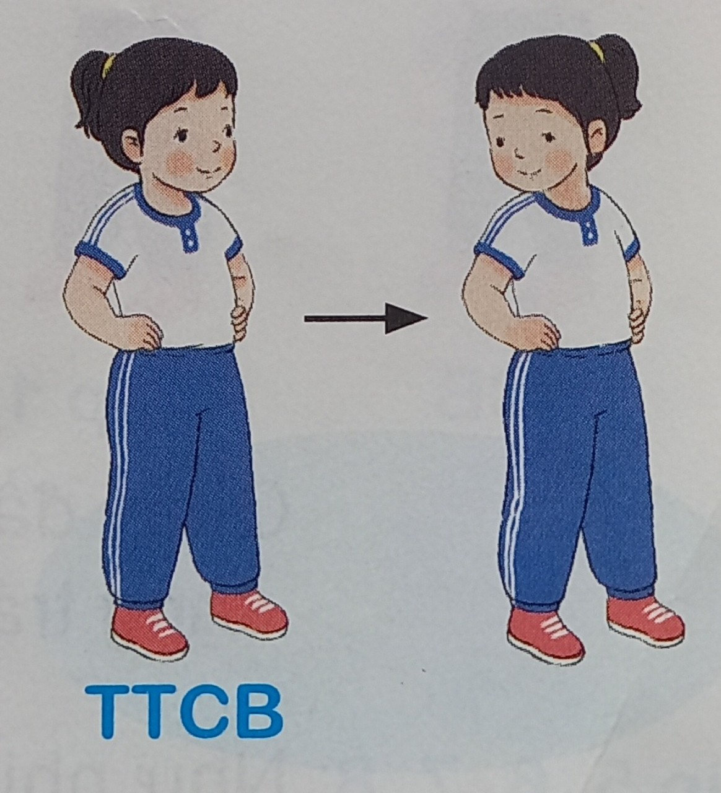
6. Động tác quay đầu sang phải

Slide 10
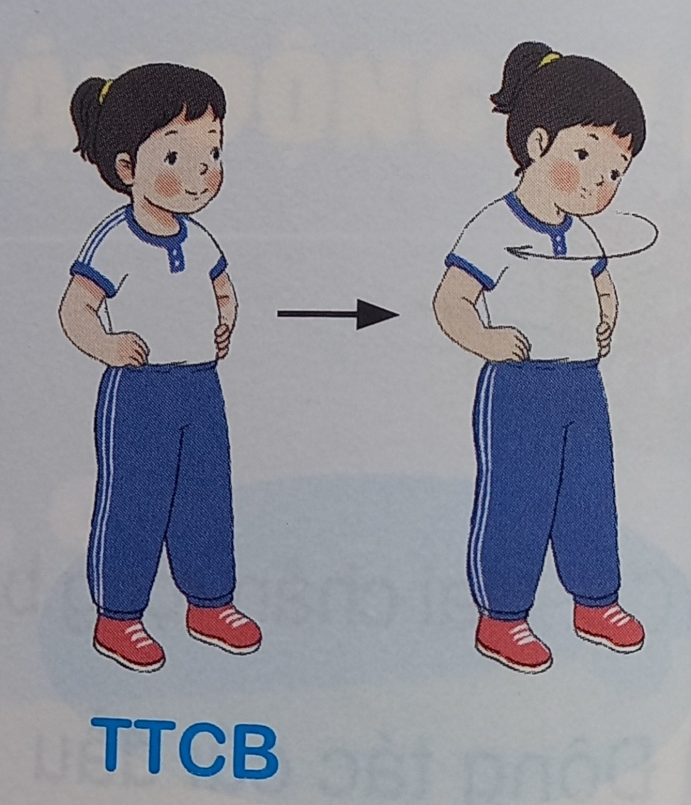
7. Động tác xoay đầu một vòng từ trái sang phải

Slide 11
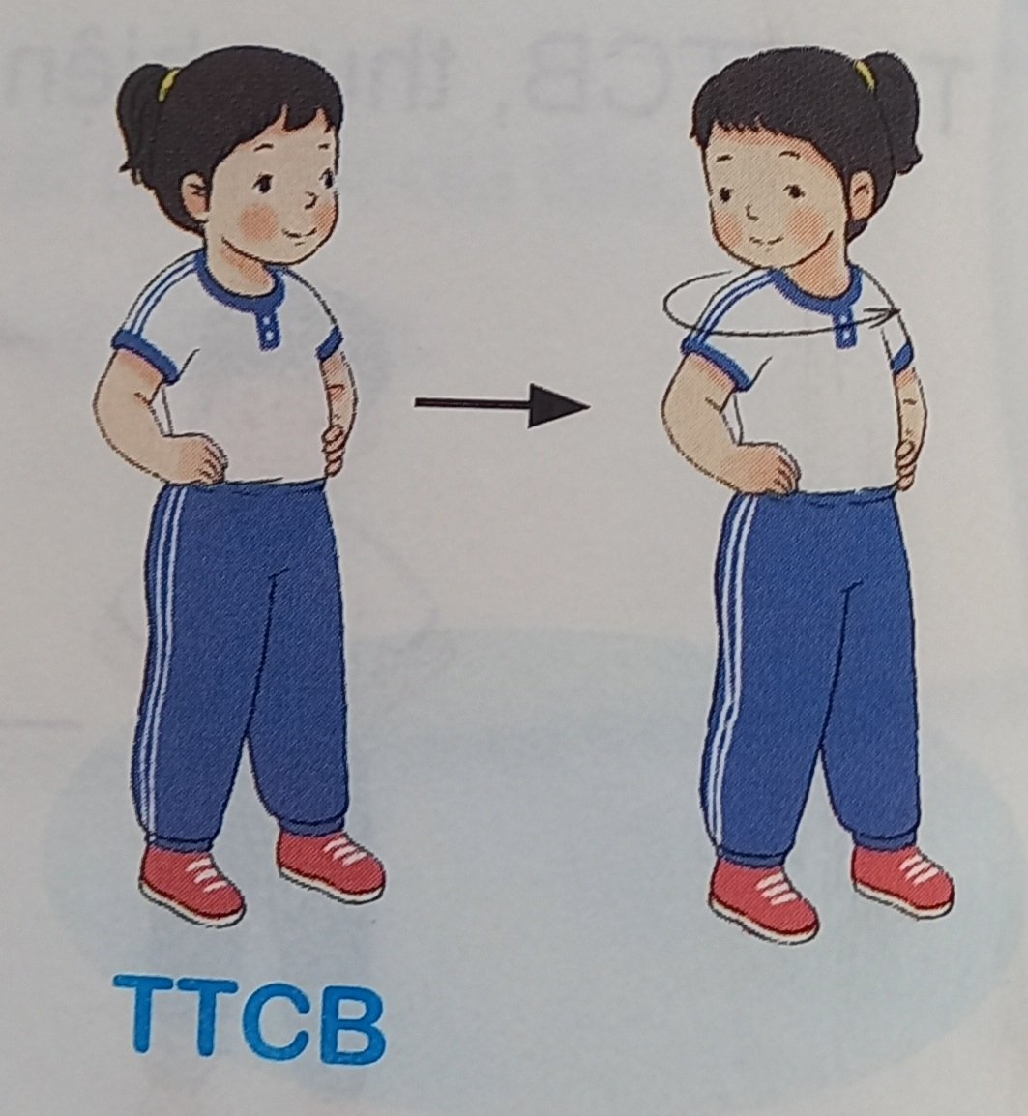
8. Động tác xoay đầu một vòng từ phải sang trái

Slide 12
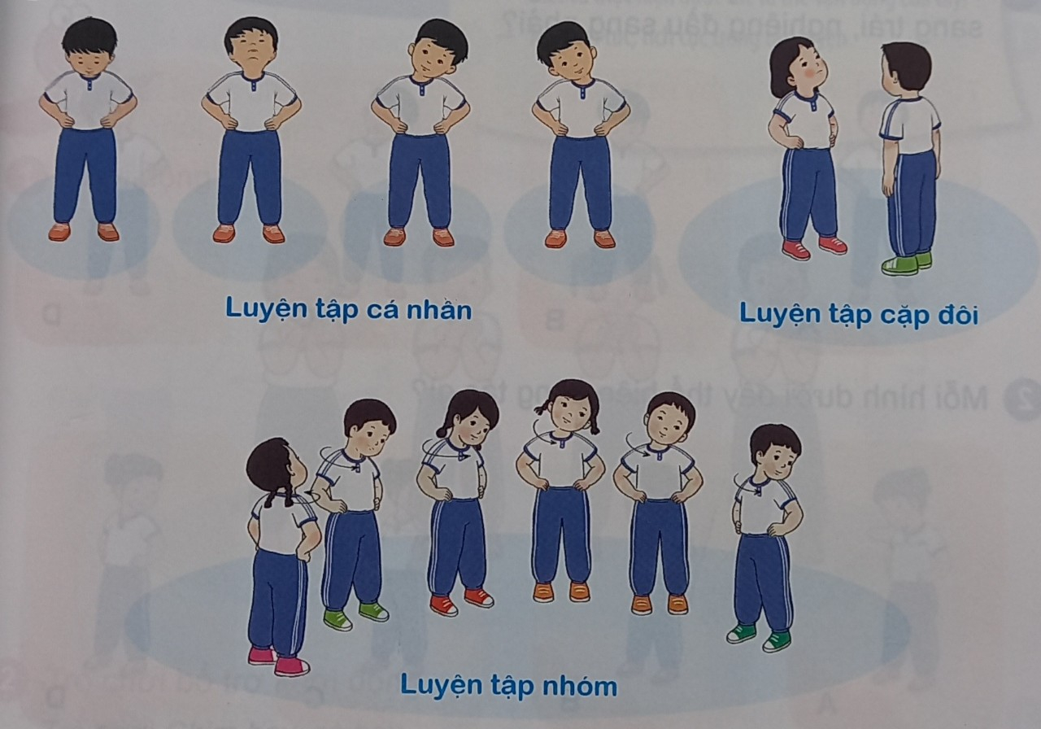
III. PHẦN LUYỆN TẬP
1. Luyện tập: Cá nhân, cặp đôi, nhóm

Slide 13
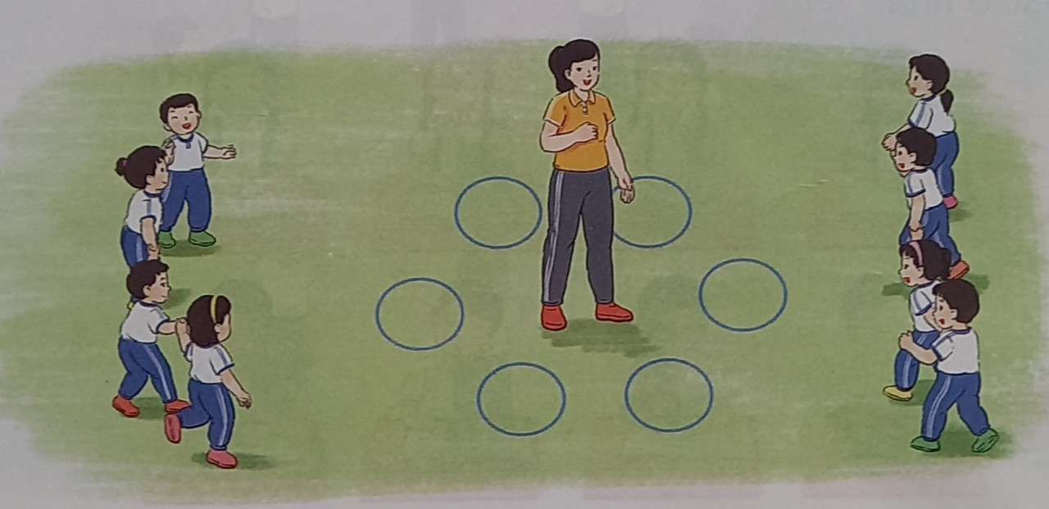
2. Trò chơi: Dung dăng dung dẻ
- GV nêu tên trò chơi, hướng dẫn cách chơi, tổ chức chơi thử và chơi chính thức cho HS.
- HD các em chơi với người thân trong gia đình mình.

Slide 14
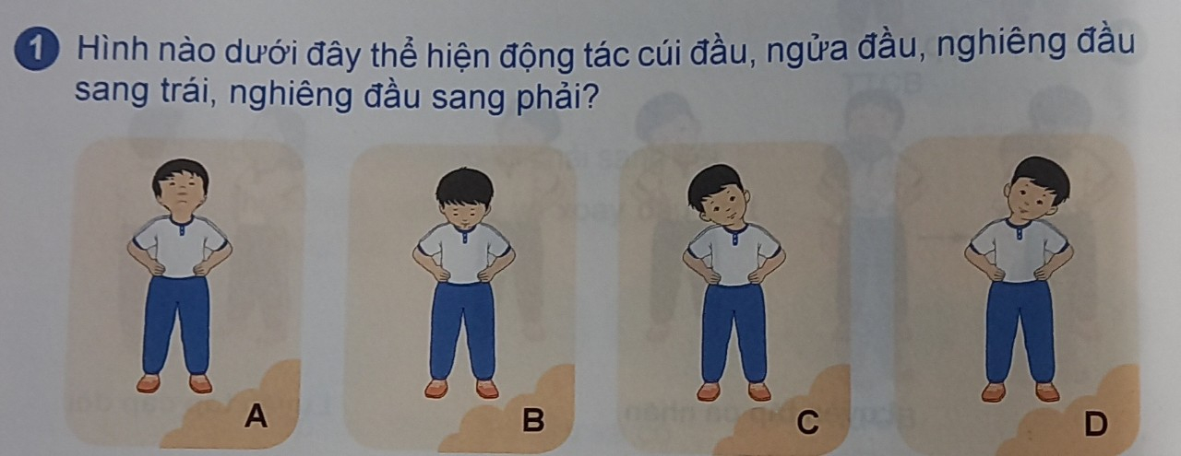
IV. PHẦN VẬN DỤNG
1. GV đặt câu hỏi và yêu cầu HS đáp lại

Slide 15
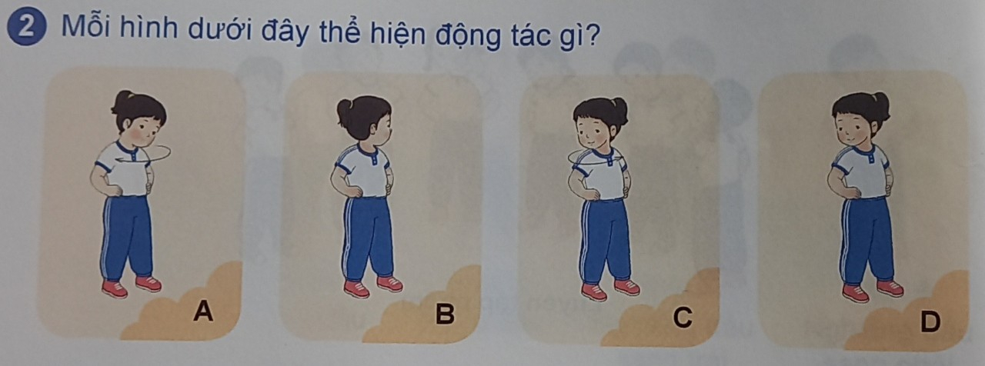

Slide 16
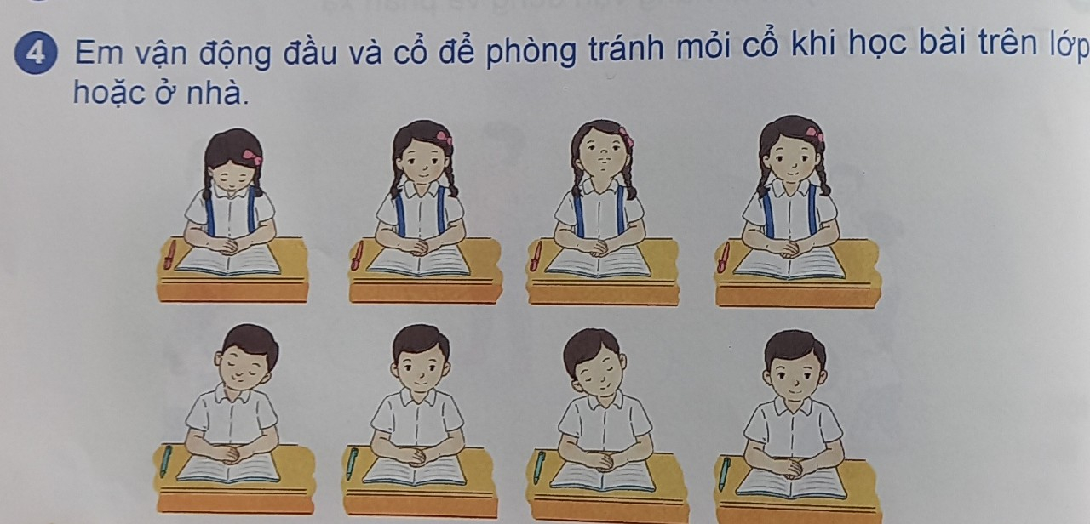
2. GV hướng dẫn HS về nhà

Slide 17
IV. PHẦN KẾT THÚC
Thả lỏng:
Rung lắc cổ tay, cổ chân kết hợp hít thở sâu 2 lần x 8 nhịp.
Củng cố
Em hãy nhắc lại nội dung của bài học ngày hôm nay
Nhận xét, đánh giá chung của buổi học.
Dặn dò và làm thủ tục xuống lớp.

Slide 18
Xin chào và hẹn gặp lại các em vào tiết học sau

